Slide 1
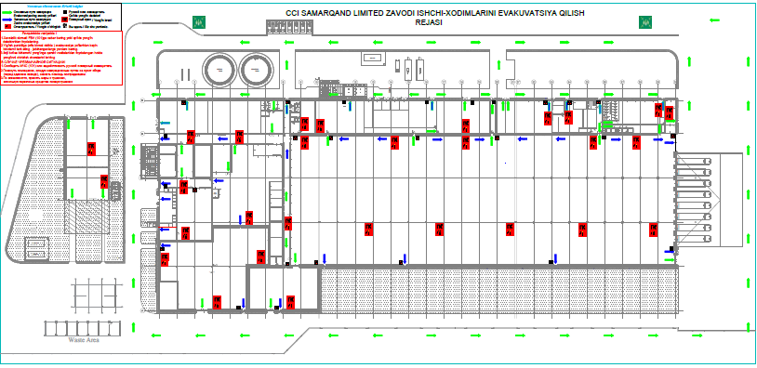





План эвакуации

Slide 2

План размещения аптечек / Dorixona qutilarini joylashtirish plani

